Slide 1
Спілкування дошкільника з ровесниками
Жовтоводське педагогічне училище

Slide 2
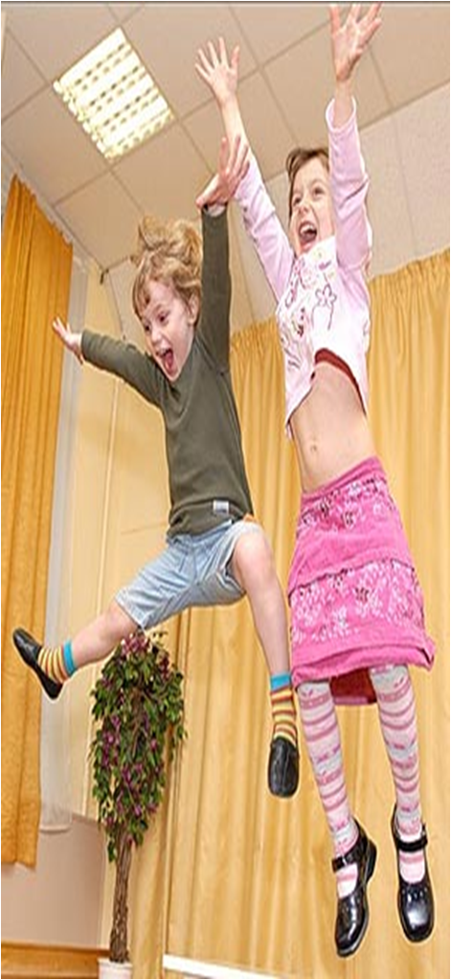
Вікові особливості спілкування дошкільника з однолітками
Досвід перших відносин 2-4-річних дітей з однолітками є тим фундаментом, на якому будується подальший розвиток особистості дитини.
Дослідження спікування дітей з ровесниками показало, що у дітей цього віку надзвичайно яскрава насиченість спілкування.Вони не можуть розмовляти спокійно– кричать, верещать, регочуть, носяться, лякають один одного і при цьому захлинаються від захвату.
У спілкуванні однолітків спостерігається приблизно в 10 разів більше яскравих експресивно– мімічних проявів.
Дітям властива нестандартність поведінки і відсутність будь-яких правил пристойності.

Slide 3
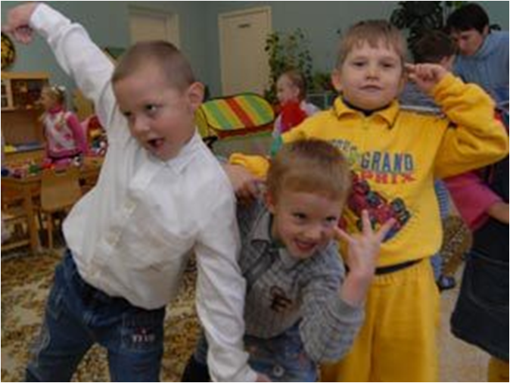
Під час спілування з ровесниками діти використовують найнесподіваніші звуки і рухи. Вони стрибають, беруть химерні пози, кривляються, передражнюють один одного, тріщать. Такі дивацтва приносять дітям неприборкану веселість– і чим чудніше, тим веселіше. Інщі діти швидко і з задоволеням підхоплюють ініціативу дитини, множать її і повертають у перетвореному вигляді.

Slide 4
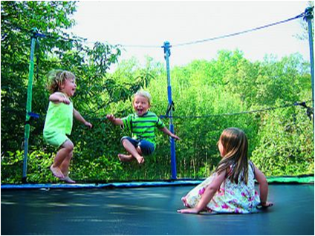
Нерегламентованість спілкування дошкільнят дозволяє дитині проявити свою ініціативу і оригінальність, свій самобутній початок
Молодшому дошкільнику необхідно, щоб одноліток приєднувався до його пустощів і, діючи з ним разом або поперемінно, підтримав і підсилив загальні веселощі. Введення привабливого предмета в ситуацію спілкування дітей може зруйнувати їх взаємодію: вони перекючають увагу з однолітка на предмет або ж б'ютьсся через нього.

Slide 5
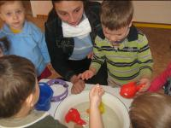
Вислови дітей:
- Я будинок для ляльки побудую.
- Це моя лялька!
- А у мене сьогодні нові тапочки…
Дізнаємося, предмети з якого матеріалу тонуть, а з якого не тонуть?

Slide 6
Особливості розмов дітей з ровесниками до 4-х років
В кожній фразі присутні “я” і “ти”, “твоє” і “моє”. Всі висловлювання, адресовані однолітку, так чи інакше пов’язані з “я” дитини.
Трирічні діти, як правило, байдужі до успіхів однолітка і до його оцінки з боку дорослого. Малюк як би не помічає дій і станів свого однолітка.
В той же час, присутність однолітка підвищує загальну емоційність і активність дитини. Вони відчувають свою схожість, свою приналежність до одного роду. Повторюючи одні й ті самі рухи і звуки, діти відображають один одного, стають своєрідними дзеркалами, в яких можна побачити самого себе. Малюк, “дивлячись в однолітка”, як би виділяє в самому собі конкретні дії і якості.

Slide 7
Генезис форм спілкування з ровесниками у дітей 2-7 років
Форми спілкування | Параметри форм спілкування
 | Вік дітей (коли з'являється) | Місце в системі загальної життєдіяльності | Зміст потреби в спілкуванні | Ведучий мотив в спілкуванні | Основні засоби спілкування | Значення форми спілкування в розвитку психіки
Емоційно-практична | 2 роки | Уступає бажанню дитини займатися предметною діяльністю, отриманню нових вражень і активному фунціюванню | Співучасть ровесника в пустощах. Самовираження. Пошук доброзичливої уваги ровесника. | Особистісно-діловий | Експресивно-мімічні. Предметні дії. Мова. | Розвиток уявлення про свої можливті. Розвиток емоцій. Ініціативність

Slide 8
Форми спілкування | Параметри форм спілкування
 | Вік дітей (коли з'являється) | Місце в системі загальної життєдіяльності | Зміст потреби в спілкуванні | Ведучий мотив в спілкуванні | Основні засоби спілкування | Значення форми спілкування в розвитку психіки
Ситуативно-ділова | 4 роки | Ровесник стає партнером , якому дитина надає перевагу в порівнянні з дорослим. Поза контактів з ровесником неможливо здійснення сюжетно-рольової гри, ведучої діяльності. | Співробі-тництво ровесників. Признавання ровесниками успіхів дитини. Пошук добро-зичливої уваги. | Діловий. ОсобистіснийПізнавальний | Ситуативна мова. Експресивно-мімічні засоби. | Розвиток самосвідо-мості, ініціативи, розвиток індивідуаль-ної творчості, розвиток допитливості.

Slide 9
Форми спілкування | Параметри форм спілкування
 | Вік дітей (коли з'являється) | Місце в системі загальної життєдіяльності | Зміст потреби в спілкуванні | Ведучий мотив в спілкуванні | Основні засоби спілкування | Значення форми спілкування в розвитку психіки
Позаситуативно-ділова | 6-7 років | Ровесник стає партнером , якому дитина надає перевагу в порівнянні з дорослим. Поза контактів з ровесником неможливо здійснення сюжетно-рольової гри, ведучої діяльності + ігри з правилами. | Співробітництво. Повага. | Діловий. ОсобистіснийПізнавальний | Мова. | Розвиток самосвідо-мості. Формування готовності до школи. Оволодіння правилами і нормами взаємовідно-шень. Формування вибіркових взаємовідно-шень.

Slide 10
Антуан де-Сент-Екзюпери
Ключ до людей лежить в мені самому.

